Slide 1



AĞ ANOMALİ TESPİTİNDE MAKİNE ÖĞRENMESİ ALGORİTMLARININ KULLANILMASI VE SINIFLANDIRILMA İÇİN BİR UYGULAMA ÖRNEĞİ
Mustafa Yurtalan
Furkan Yurtseven
Alp Murat Külahçıoğlu
Mehmet Mert Kılıçarslan
Mehmet Akif Erdener

Slide 2
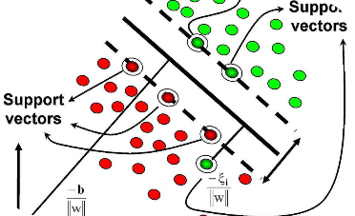
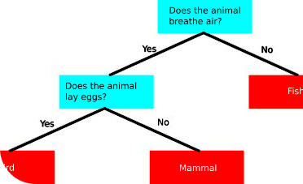
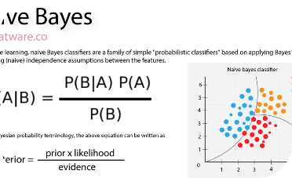
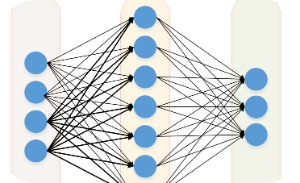
Destek Vektör Makineleri (SVM)
Karar Ağaçları
Navie Bayes
Derin Öğrenme (Yapay Sinir Ağları)
Karar ağaçları, verileri bir dizi karar noktasında bölen bir algoritmadır. Basit ve anlaşılır bir şekilde ağ anomalilerini sınıflandırabilir.
Navie Bayes, basit olasılık teorisine dayanan bir sınıflandırma algoritmasıdır. Ağ anomali tespiti için hızlı ve etkili bir yöntem sağlar.
SVM, verileri uzayda iyi bir şekilde sınıflandıran bir algoritmadır. Ağ anomalisi tespiti için SVM'nin etkili bir araç olduğu kanıtlanmıştır.
Derin öğrenme, biyolojik sinir ağlarından ilham alarak karmaşık problemleri çözmek için kullanılan bir yapay zeka yöntemidir.

Slide 3
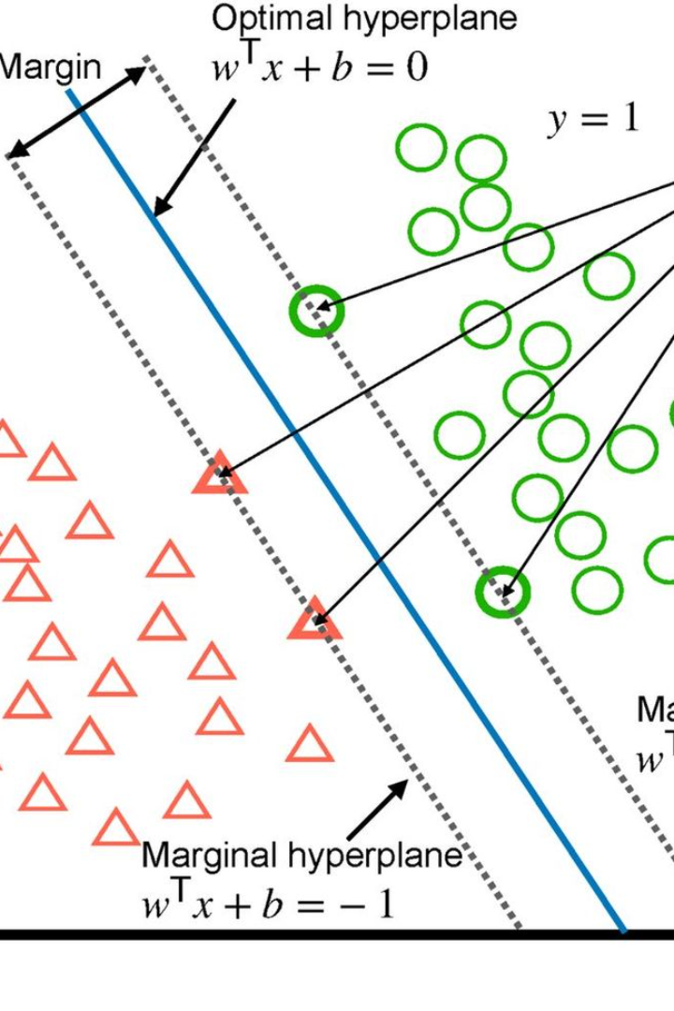
Destek Vektör Makineleri (SVM), ağ anomalisi tespiti için etkili bir makine öğrenimi algoritmasıdır. Ağ trafiği analizi ve güvenlik uygulamalarında kullanılan SVM, anormal durumları tespit etmek amacıyla özellikle uygundur. Temel adımlar şunlardır: Özellik mühendisliği ile ağ trafiği verilerinden uygun özellikler çıkarılır, eğitim verisi oluşturularak normal ve anormal ağ davranışları model tarafından öğrenilir, SVM, bu verileri kullanarak normal ve anormal durumları ayırt eden bir karar sınırı belirler. Eğitilen SVM modeli, gerçek zamanlı ağ trafiği üzerinde çalışarak anormal durumları tespit eder. Son olarak, SVM tarafından tespit edilen anormal durumlar, ağ güvenliği sistemine uyarılar olarak iletilir veya otomatik tepkileri tetikleyebilir. SVM, doğrusal olmayan ilişkilere sahip veri kümelerinde başarılı olabilir, ancak büyük veri setleri ve yüksek boyutlu özellik vektörleri kullanılırken hesaplama gücü zorlukları yaşanabilir. Bu nedenle, SVM'nin ağ güvenliği uygulamalarında kullanımı, doğru parametre ayarları ve etkili özellik mühendisliği ile dikkatlice planlanmalıdır.

Slide 4
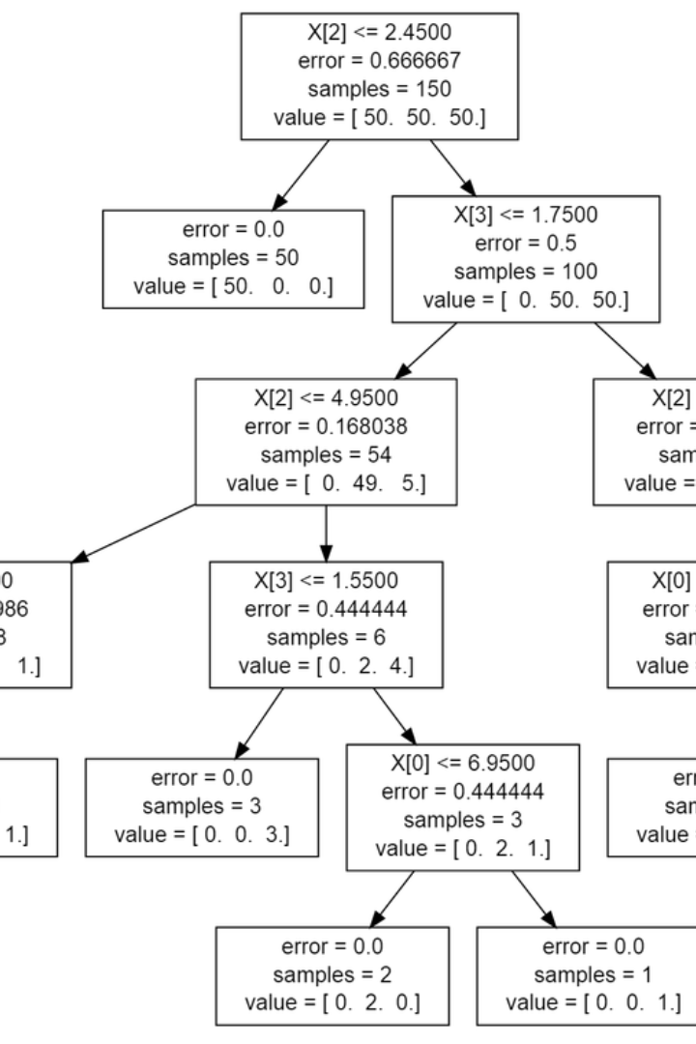
Karar ağaçları, ağ anomalisi tespiti gibi uygulamalarda etkili olan bir makine öğrenimi algoritmasıdır. Ağ trafiği analizi ve güvenlik uygulamalarında kullanıldığında, karar ağaçları, anormal durumları tespit etmek amacıyla başarıyla kullanılabilir. İlk olarak, özellik mühendisliği ile ağ trafiği verilerinden çeşitli özellikler çıkarılır, örneğin, paket sayısı, bağlantı süreleri ve protokol türü gibi. Daha sonra, eğitim verisi oluşturularak normal ve anormal ağ davranışları model tarafından öğrenilir. Karar ağacı, bu eğitim verisi üzerinden bir dizi kararla anormal durumları tespit edebilecek bir yapı oluşturur. Eğitilen karar ağacı, gerçek zamanlı ağ trafiği üzerinde çalışarak anormal durumları tespit eder ve bu durumlar ağ güvenliği sistemine uyarılar olarak iletilir veya otomatik tepkileri tetikleyebilir. Karar ağaçları, hızlı ve yüksek performanslı modeller oluşturabilir, ancak aşırı öğrenme riski taşıdıklarından modelin doğru şekilde ayarlanması ve doğru özelliklerin seçilmesi önemlidir. Bu nedenle, karar ağaçlarının ağ anomalisi tespitinde kullanımı, dikkatlice yapılandırılmış bir eğitim sürecini gerektirir.

Slide 5
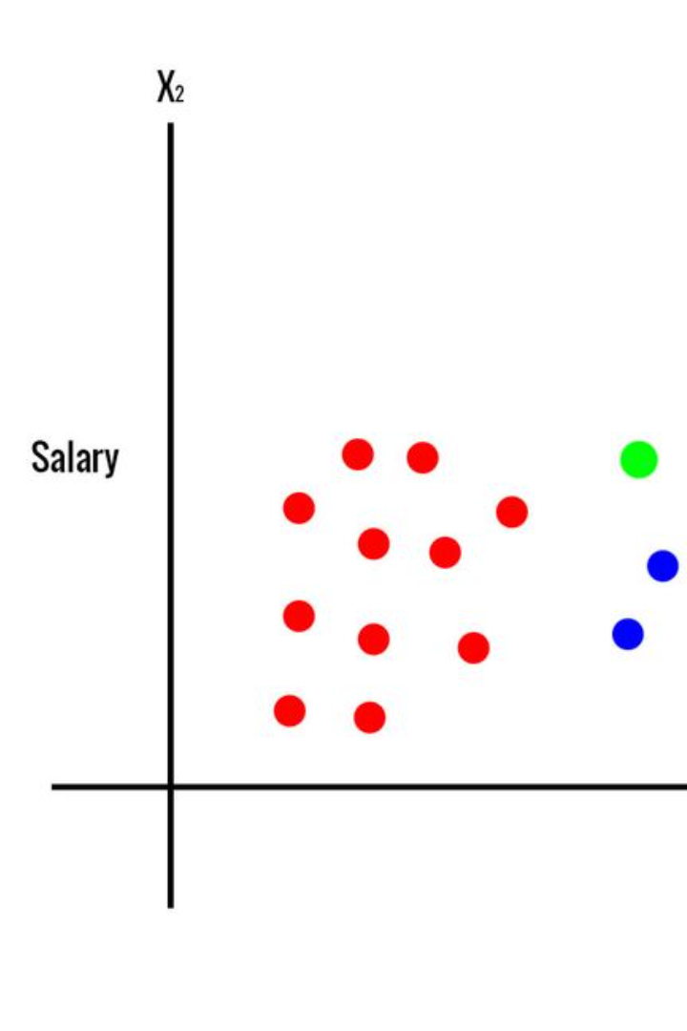
Naive Bayes, ağ anomalisi tespiti gibi uygulamalarda etkili bir makine öğrenimi algoritmasıdır. Ağ trafiği analizi ve güvenlik uygulamalarında kullanıldığında, Naive Bayes, anormal durumları tespit etmek için başarıyla kullanılabilir. İlk adım, özellik mühendisliği ile ağ trafiği verilerinden çeşitli özelliklerin çıkarılmasıdır. Bu özellikler, paket sayısı, bağlantı süreleri ve protokol türü gibi bilgileri içerebilir. Daha sonra, eğitim verisi oluşturularak normal ve anormal ağ davranışları model tarafından öğrenilir.
Naive Bayes algoritması, Bayes teoremi temel alınarak olasılık hesaplamalarını kullanır. Bu sayede, veri noktalarının sınıflandırılması ve anormal durumların tespiti gerçekleştirilir. Eğitilen Naive Bayes modeli, gerçek zamanlı ağ trafiği üzerinde çalışarak anormal durumları tespit eder. Bu durumlar, ağ güvenliği sistemine uyarılar olarak iletilir veya otomatik tepkileri tetikleyebilir. Naive Bayes, basit ve hızlı bir model oluşturmasıyla dikkat çeker. Ancak, özellikle büyük veri setleri ve yüksek boyutlu özellik vektörleri ile çalışırken bazı sınırlamalara sahip olabilir.
Sonuç olarak, Naive Bayes algoritması, ağ anomalisi tespiti için kullanıldığında etkili sonuçlar verebilir. Ancak, bu başarı, uygun özellik seçimi ve modelin iyi eğitilmesi ile yakından ilişkilidir.

Slide 6
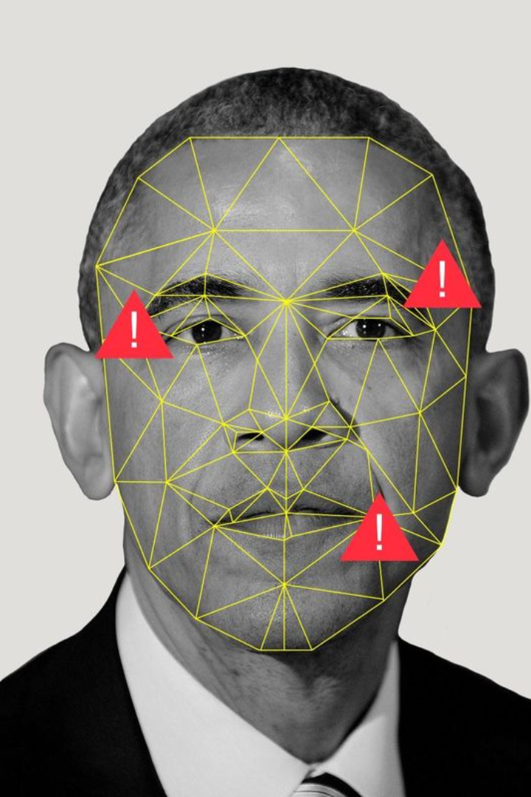
Derin Öğrenme, ağ anomalisi tespiti ve birçok diğer karmaşık görevde etkili bir makine öğrenimi yöntemi olarak öne çıkar. Ağ trafiği analizi ve güvenlik uygulamalarında kullanıldığında, Derin Öğrenme, anormal durumları tespit etmek ve öğrenmek için güçlü bir araç olarak kullanılabilir.
İlk adım, derin öğrenme modeli için uygun özelliklerin belirlenmesidir. Bu özellikler, ağ trafiği verilerinden çıkarılan bilgileri içerebilir, örneğin, paket boyutları, bağlantı süreleri, iletişim protokolleri vb. Daha sonra, geniş veri kümesi üzerinde derin sinir ağı modeli eğitilir. Derin sinir ağları, karmaşık veri yapılarını öğrenme kapasitesi ile bilinir ve bu nedenle ağ anomalilerini tespit etme konusunda etkili olabilir.
Derin Öğrenme modelleri, genellikle çok katmanlı yapılardan oluşur ve her katman, veriyi farklı özelliklere göre öğrenir. Bu, karmaşık ilişkileri keşfetme yeteneği sağlar. Eğitim süreci boyunca model, anormal durumları doğru bir şekilde sınıflandırabilmesi için büyük veri setlerini kullanır.
Derin Öğrenme'nin avantajları arasında karmaşık ilişkileri öğrenme yeteneği, yüksek ölçüde özelleştirilebilir yapılar ve büyük veri setlerinde başarılı performans bulunmaktadır. Ancak, bu modellerin karmaşıklığı ve hesaplama gücü gereksinimleri nedeniyle eğitim süreci zaman alabilir.
Sonuç olarak, Derin Öğrenme, ağ anomalisi tespiti alanında güçlü bir araç olabilir. Ancak, başarılı bir uygulama için doğru özellik seçimi, uygun mimari seçimi ve modelin iyi eğitilmesi önemlidir.

Slide 7
Ağ Anomali Tespiti İçin Bir Uygulama Örneği
Uygulama örneğini 4 temel parçaya ayırarak inceleyebiliriz bunlar sırası ile
1-Veri setinin hazırlanması
2-Algoritma eğitimi ve sınıflandırma
3-Sonuçların Değerlendirilmesi
4-İyileştirme yolları

Slide 8
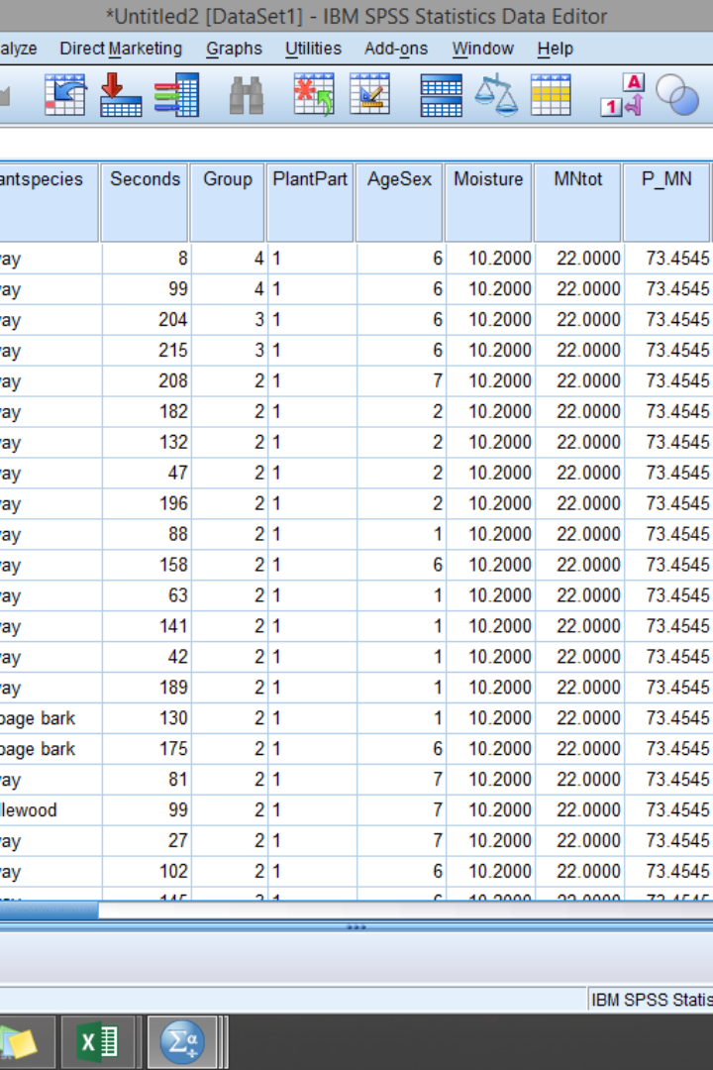
Veri Setinin Hazırlanması
İlk olarak, veri toplama adımında ağ trafiği verileri toplanır ve paket sayıları, bağlantı süreleri, protokol türleri gibi temel özellikleri içeren veri noktaları oluşturulur. Bu noktada, normal ve anormal durumları içeren çeşitli senaryolardan veri toplanması önemlidir.
İkinci adımda, özellik mühendisliği süreci veri setini optimize etmeyi amaçlar. Gereksiz bilgiler temizlenir, anlamlı veri noktaları oluşturmak için özellikler çıkarılır ve paket boyutları, bağlantı süreleri gibi belirleyici özellikler belirlenir. Ardından, veri seti uygun bir formata getirilir, normalize edilir ve ölçeklendirilir. Aynı zamanda, eğitim ve test verileri ayrılarak modelin doğruluğunu değerlendirmek için bir temel oluşturulur.
Son olarak, örnek bir veri setini içeren bir görsel sunularak, özelliklere göre normal ve anormal durumları görsel bir örnekleme getirilir.

Slide 9
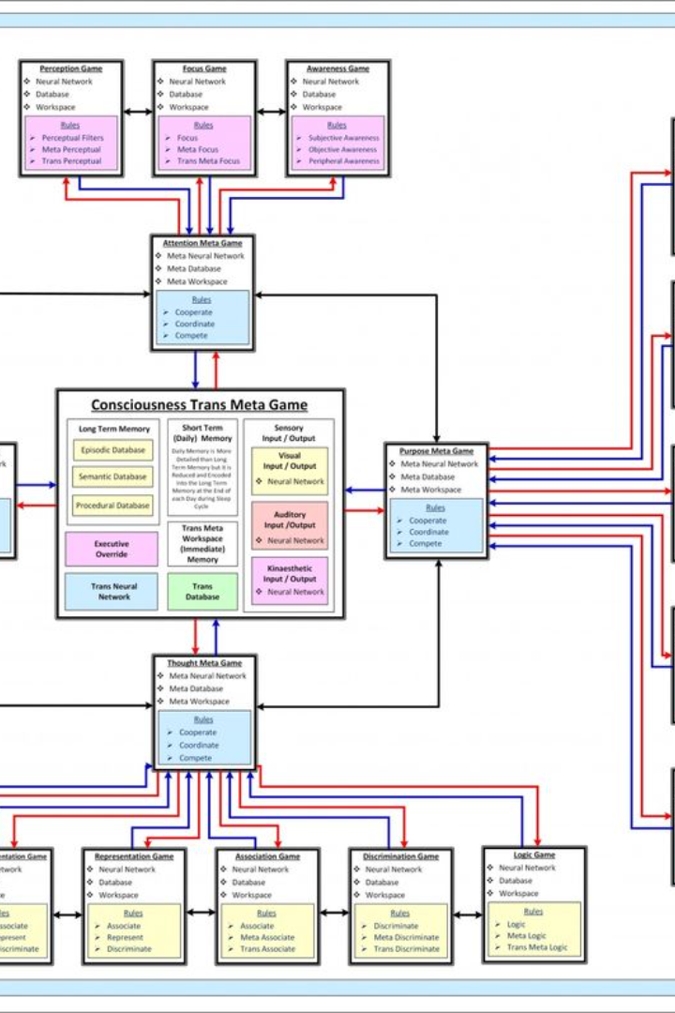
Algoritmaların Eğitimi Ve Sınıflandırılması
İlk olarak, veri setinin belirlenen özelliklere dayalı olarak normal ve anormal durumları sınıflandırmak amacıyla kullanılan makine öğrenimi algoritmalarının seçilmesi gereklidir.
İkinci adımda, seçilen algoritmalar, hazırlanan veri seti üzerinde eğitilir. Bu süreç, algoritmaların normal ve anormal durumları doğru bir şekilde tanımasını sağlamak için gerçekleştirilir. Destek Vektör Makineleri (SVM), Karar Ağaçları, Naive Bayes veya Derin Öğrenme gibi algoritmalar bu aşamada kullanılabilir.
Üçüncü adımda, eğitilen algoritmalar gerçek zamanlı ağ trafiği üzerinde çalışarak anormal durumları tespit eder. Bu aşama, algoritmaların veri setinden öğrendikleri bilgileri kullanarak yeni veri noktalarını sınıflandırmalarını içerir.
Son olarak, elde edilen sonuçlar değerlendirilir. Algoritmaların doğruluk oranı, hassasiyet, özgüllük gibi performans metrikleri incelenir ve hatalı sınıflandırmaların nedenleri analiz edilir. Bu değerlendirme süreci, algoritmaların güvenilirliğini ve etkinliğini anlamak için önemlidir.

Slide 10

Sonuçların Değerlendirilmesi
Elde edilen sonuçların, kullanılan algoritmaların performansının ve sistem güvenilirliğinin anlaşılması için önemli olduğu bu aşama, aşağıdaki adımları içermektedir:
İlk olarak, eğitilen algoritmaların gerçek zamanlı ağ trafiği üzerinde uygulanması sonucunda elde edilen veriler değerlendirilir. Bu aşamada algoritmaların doğruluk oranı, hassasiyet, özgüllük gibi performans metrikleri dikkatlice incelenir.
Sonra, elde edilen sonuçların ayrıntılı bir analizi yapılır. Yanlış pozitif ve yanlış negatif sınıflandırmalar belirlenir ve bu hataların nedenleri üzerinde durulur.
Performans metrikleri ve hata analizi sonucunda, sistemdeki geliştirme alanları ve iyileştirme yolları belirlenir. Algoritmaların hiperparametreleri gözden geçirilebilir veya özellik mühendisliği stratejileri iyileştirilebilir.
Elde edilen verilere dayanarak, sistemdeki zayıf noktaları belirlemek ve algoritmaların performansını artırmak amacıyla stratejik iyileştirmeler yapılır.

Slide 11

İyileştirme yolları
Veri Seti ve Özellikler: Özellik mühendisliği süreci üzerinde odaklanarak, var olan özellikleri daha etkili kullanma veya yeni özellikler ekleyerek veri setini zenginleştirmek mümkündür. Bu, daha spesifik ve belirleyici özelliklerin tanımlanmasıyla desteklenmelidir.
Algoritmaların Ayarlanması: Modelin hiperparametrelerini gözden geçirerek ve ayarlayarak, algoritmaların performansını artırmak mümkündür. Doğru hiperparametre değerlerini belirlemek, modelin daha iyi genelleme yapmasını sağlayabilir.
Farklı Algoritmaların Denenmesi: Var olan algoritmaların yanı sıra farklı sınıflandırma yöntemlerini denemek, sistem performansını karşılaştırmak ve en etkili olanı seçmek önemlidir. Derin öğrenme, karar ağaçları gibi farklı yaklaşımların test edilmesi düşünülebilir.
Veri Seti Kalitesinin İyileştirilmesi: Daha fazla ve çeşitli veri kullanımı, modelin genelleme yeteneğini artırabilir. Ayrıca, anormal durumları daha iyi temsil eden senaryoların eklenmesi, sistemin güvenilirliğini artırabilir.
Eğitim Sürecinin Gözden Geçirilmesi: Daha uzun eğitim süreleri veya daha fazla iterasyon, modelin daha iyi öğrenmesine katkı sağlayabilir. Aynı zamanda, modelin overfitting veya underfitting problemlerine karşı daha dirençli olabilmesi için eğitim stratejileri gözden geçirilmelidir.

Slide 12

Önemli Ağ Anomali Tespiti Sorunları
1
Yanlış Pozitiflik ve Yanlış Negatiflik
2
Doğru Eğitim Verisi Sağlama Zorlukları
Ağ anomali tespitinde en büyük sorunlardan biri, yanlış pozitif veya yanlış negatif sonuçların ortaya çıkmasıdır.
Ağ anomalisi tespiti için doğru eğitim verisi sağlamak zor olabilir. Veri toplama ve etiketleme süreci büyük bir öneme sahiptir.

Slide 13

Ağ anomali tespitinde, yanlış pozitif sonuçlar normal durumları anormal olarak sınıflandırırken, yanlış negatif sonuçlar ise anormal durumları normal olarak sınıflandırmaktadır. Bu durumlar, güvenilir bir ağ anomali tespit sistemi için ciddi sonuçlar doğurabilir.
Çözüm odaklı yaklaşımlar şu şekilde sıralanabilir:
Algoritma İyileştirmeleri: Algoritmaların daha hassas hale getirilmesi, özellikle yanlış pozitiflik ve yanlış negatiflik oranlarını azaltacak şekilde ayarlanması. Hiperparametrelerin dikkatlice gözden geçirilmesi ve optimal değerlere ulaşmak için sürekli olarak ayarlanması bu süreçte önemlidir.
Daha İyi Özellik Mühendisliği: Veri setindeki özelliklerin daha iyi seçilmesi ve tanımlanması, algoritmaların daha doğru sınıflandırma yapmasına olanak tanır. Bu, yanlış pozitiflik ve yanlış negatiflik oranlarını azaltabilir.
Eğitim Verilerinin Çeşitlendirilmesi: Eğitim verilerinin daha fazla çeşitlilik göstermesi, algoritmaların genelleme yeteneklerini artırabilir ve yanlış sınıflandırmaları azaltabilir.
Performans Metriklerinin Dikkatlice İncelenmesi: Doğruluk oranı, hassasiyet ve özgüllük gibi performans metriklerinin dikkatlice incelenmesi önemlidir. Yanlış pozitiflik ve yanlış negatiflik oranlarına özellikle odaklanılarak, algoritmaların sınıflandırma doğruluğu değerlendirilmelidir.

Slide 14

Veri toplama ve etiketleme süreci, ağ trafiği verilerini temsil edici ve çeşitli senaryolardan elde etmek için zaman alıcı ve karmaşık olabilir. Anormal durumları doğru bir şekilde etiketlemek ve bu etiketleri eğitim verilerine entegre etmek zorluğu, etiketleme sürecinin hassasiyet gerektirmesinden kaynaklanmaktadır. Bu zorlukların üstesinden gelmek için etkili veri toplama stratejileri oluşturmak, etiketleme sürecini dikkatlice tanımlamak ve sürekli güncellemek, çeşitli senaryolardan gelen verilere öncelik vermek gibi çözüm yaklaşımları benimsenmelidir. Bu adımlar, doğru eğitim verisi sağlama zorluklarına karşı başa çıkma ve ağ anomalisi tespiti modellerinin güvenilirliğini artırma amacını taşımaktadır.

Slide 15

Dinlediğiniz için teşekkürler

